Slide 1
Arnika
příklady práce neziskové organizace
Milan Havel
Arnika – program Toxické látky a odpady

Slide 2
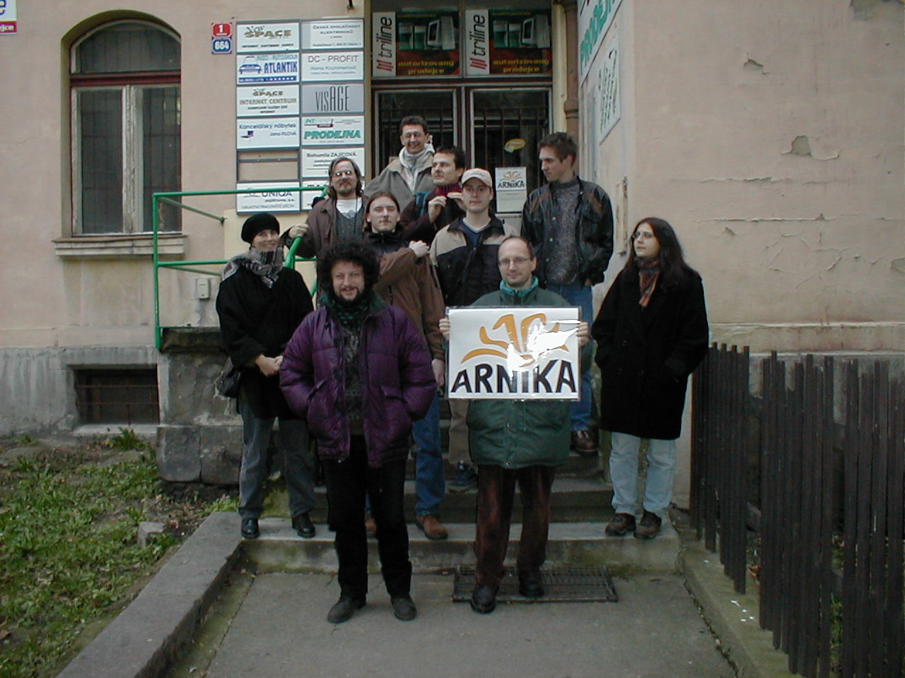

Slide 3
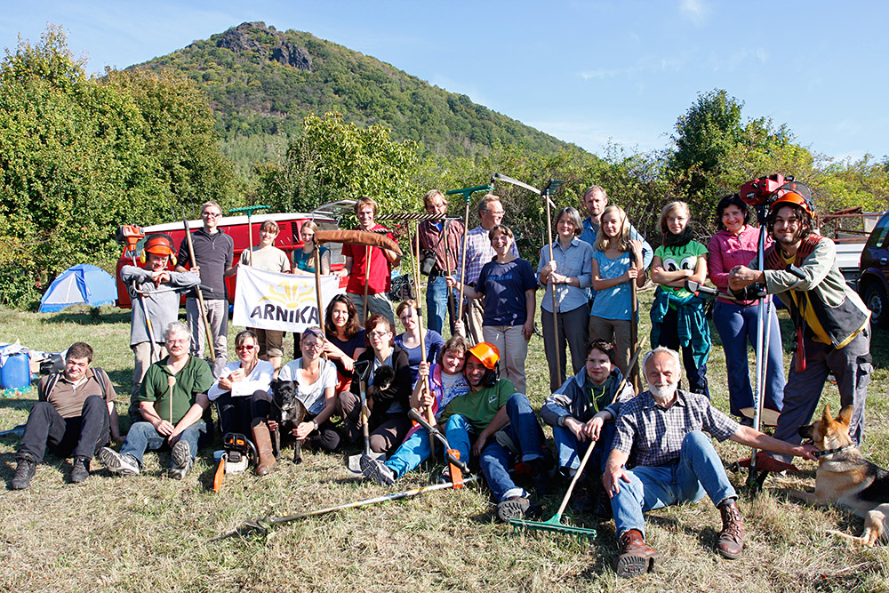

Slide 4
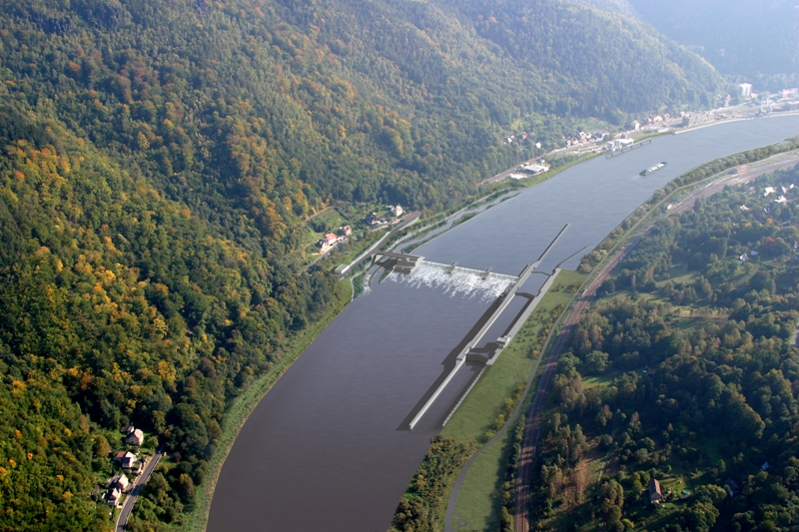

Slide 5
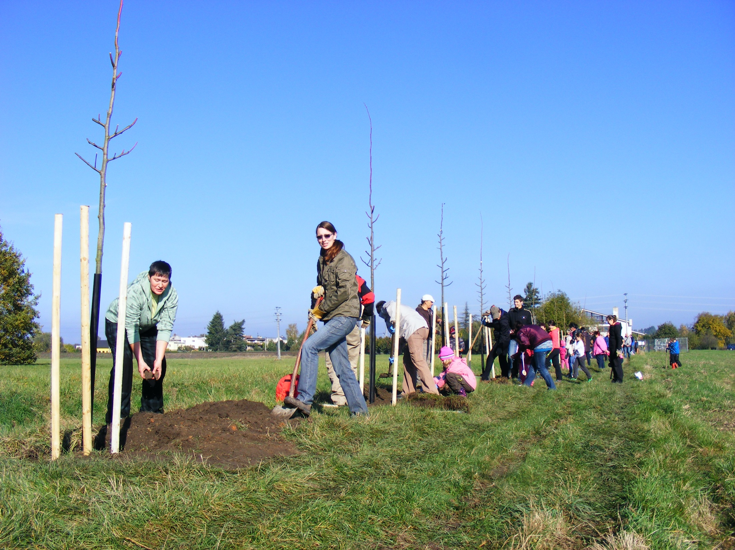

Slide 6
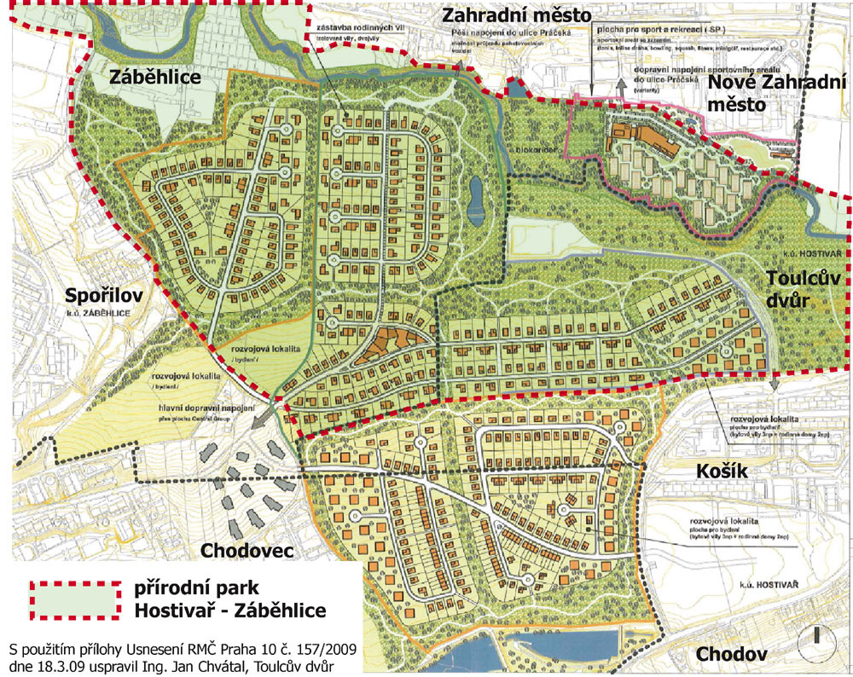

Slide 7
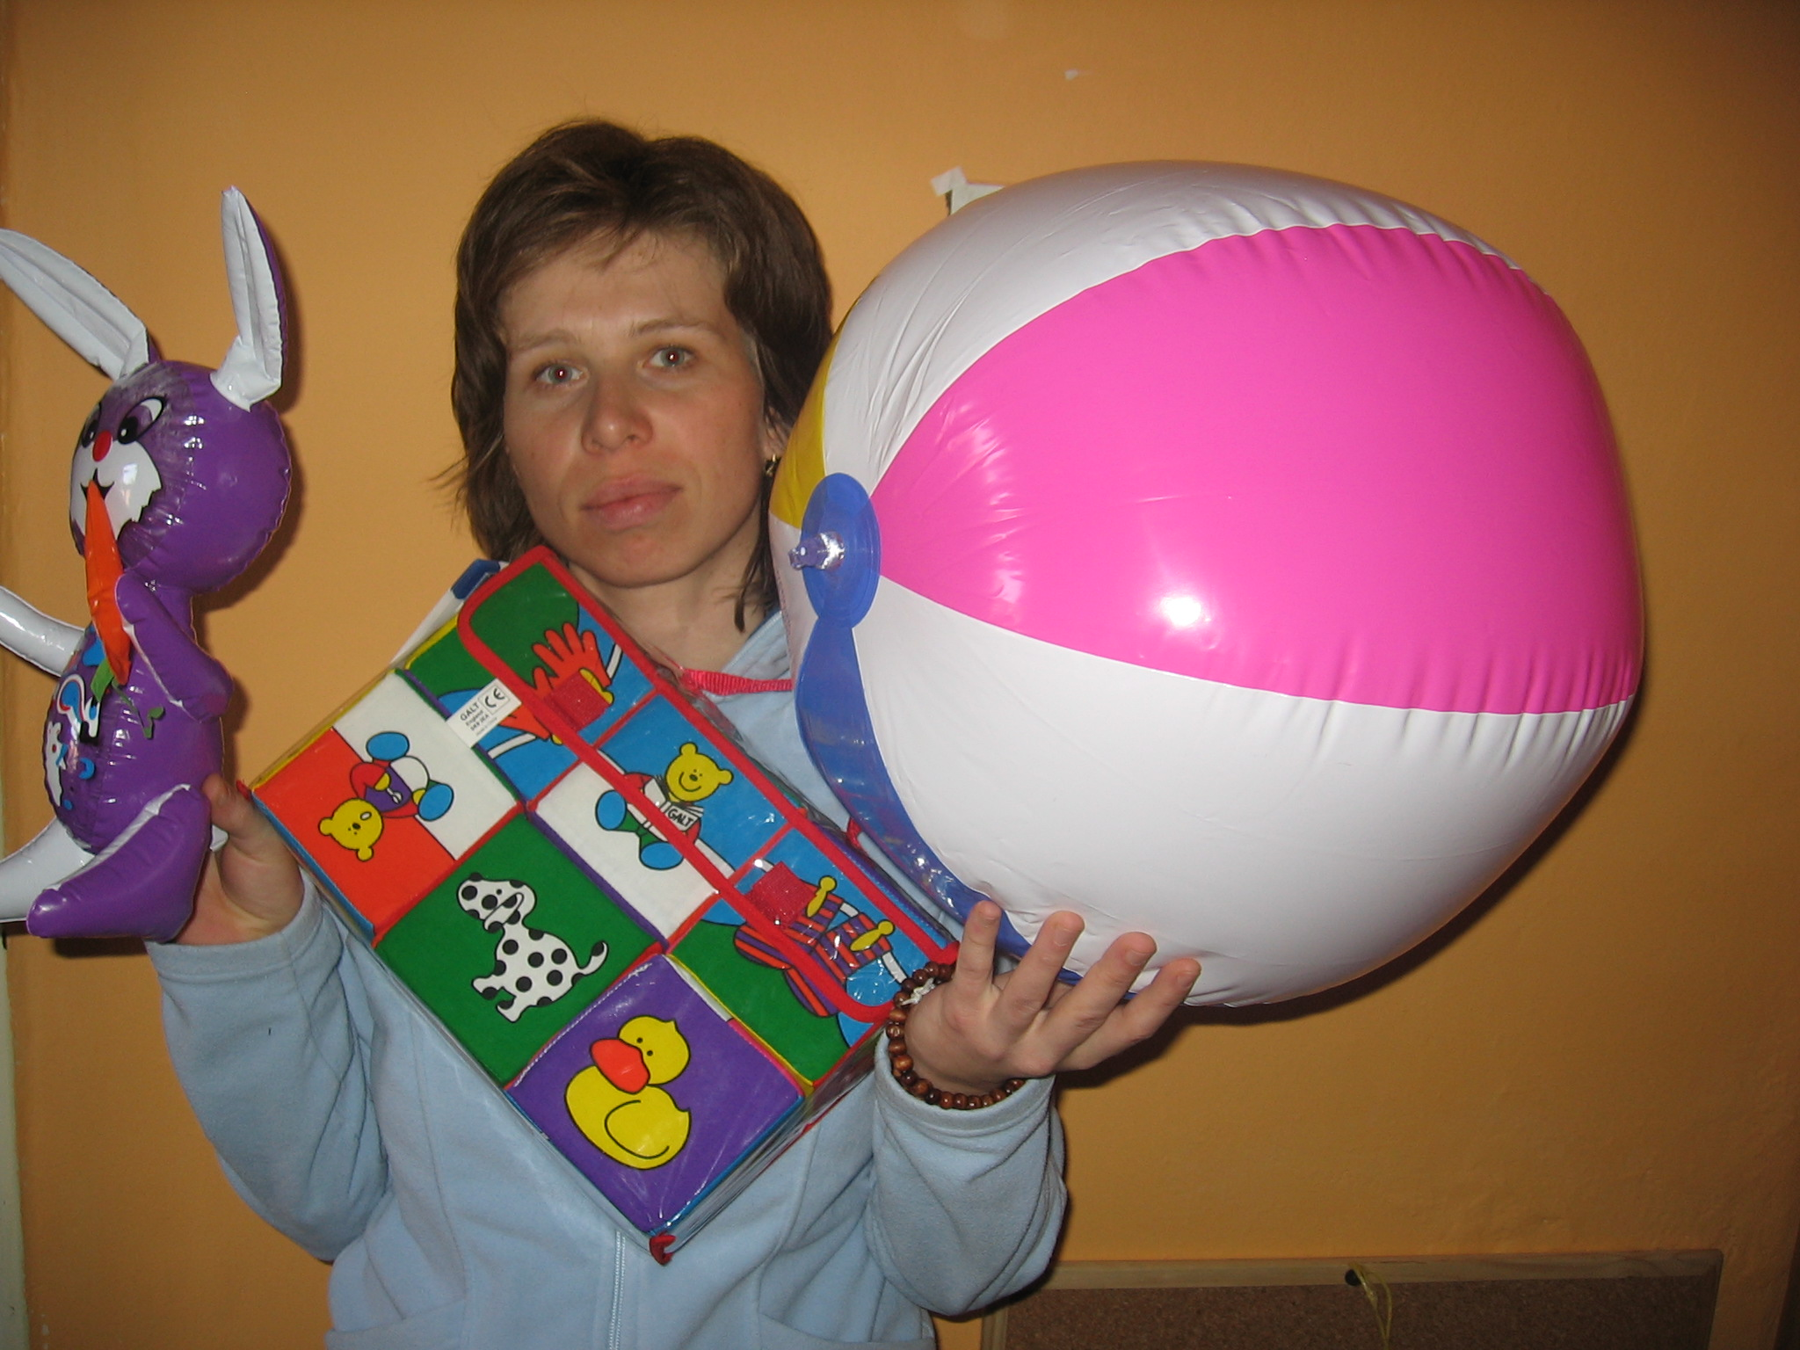

Slide 8
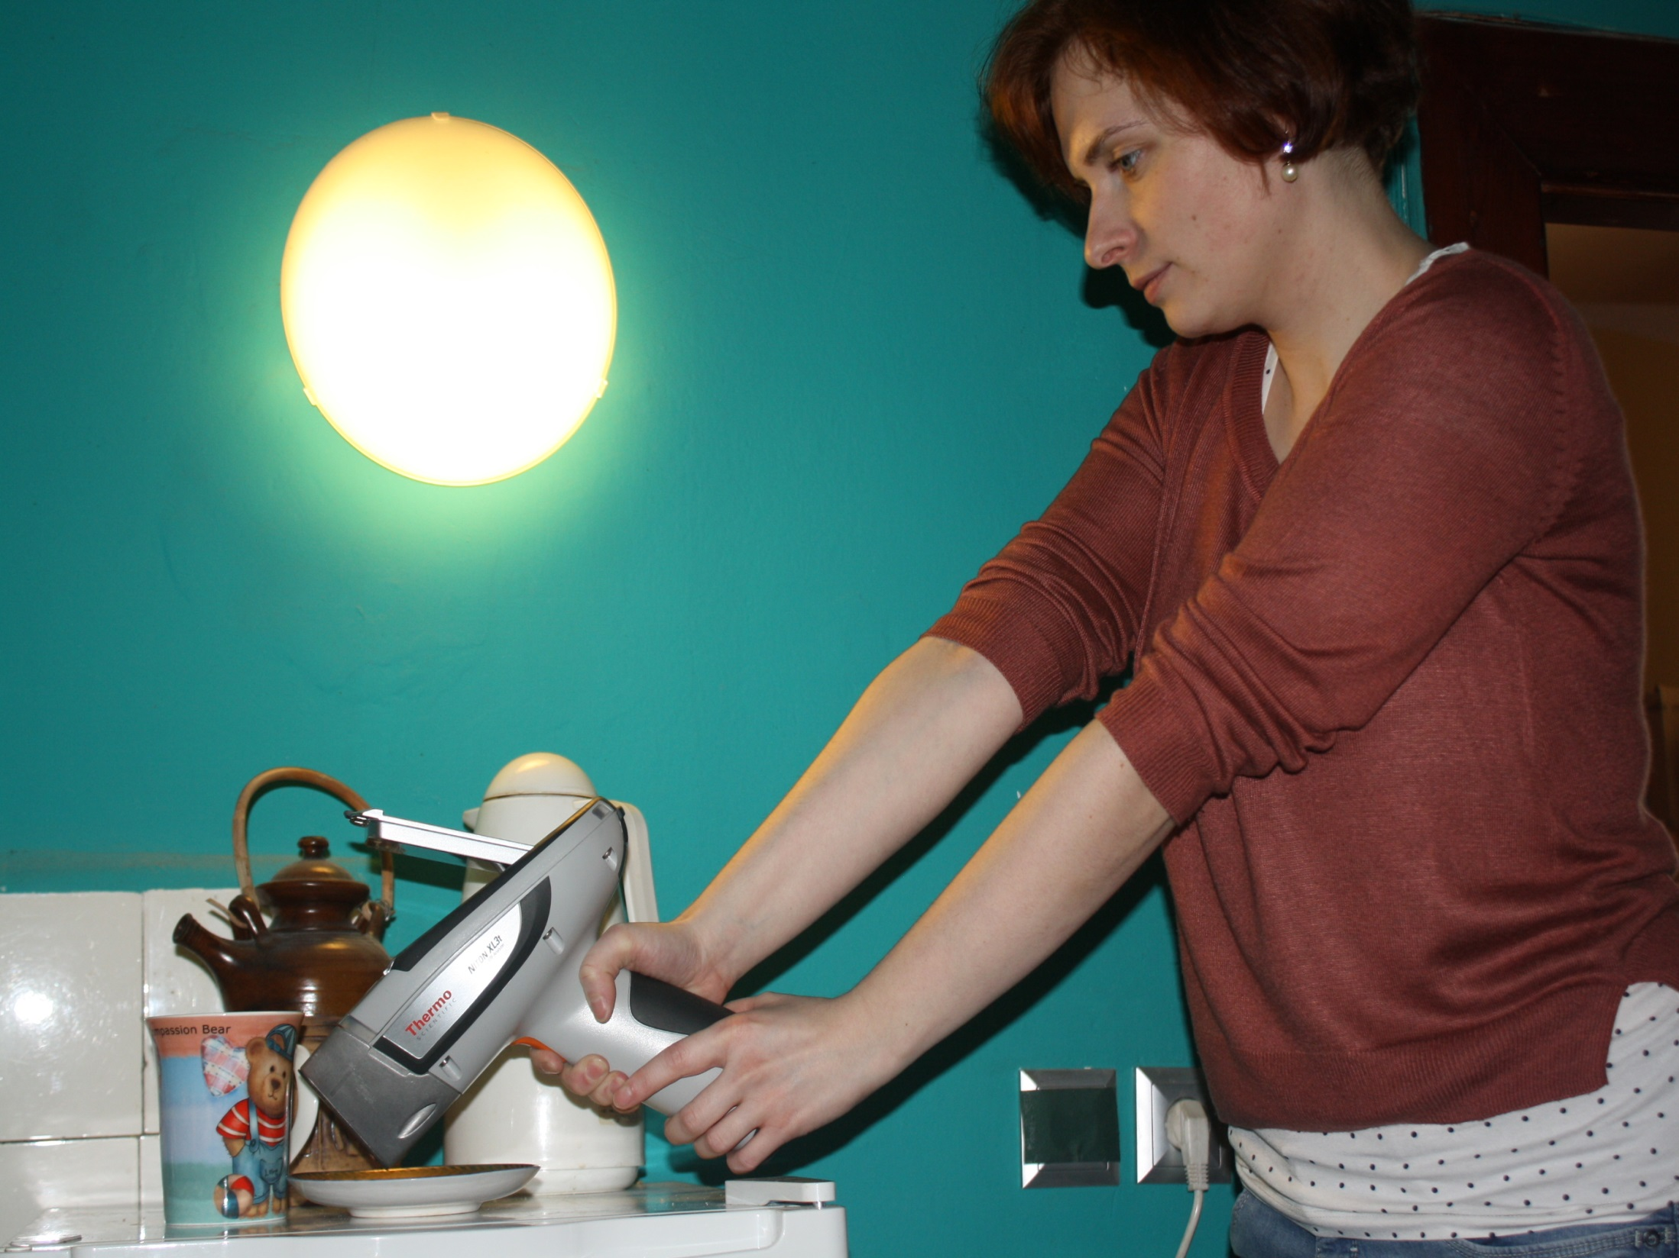

Slide 9
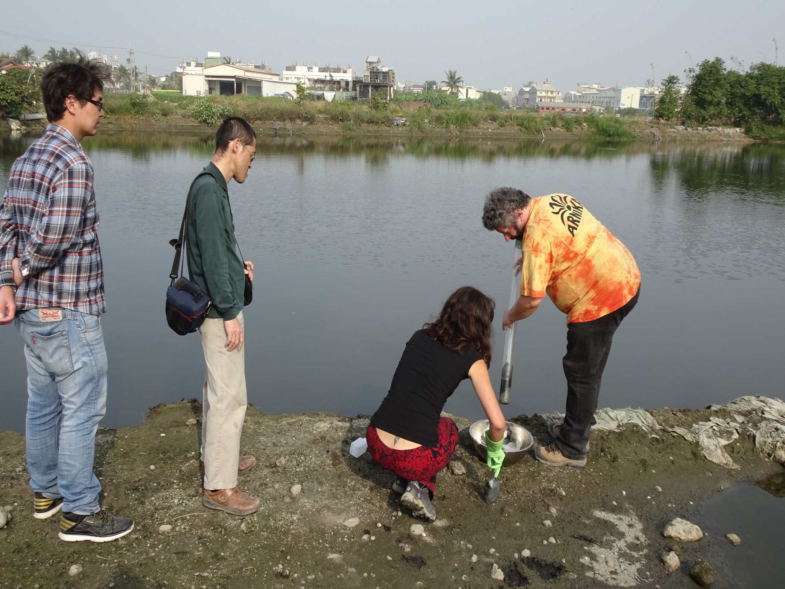

Slide 10
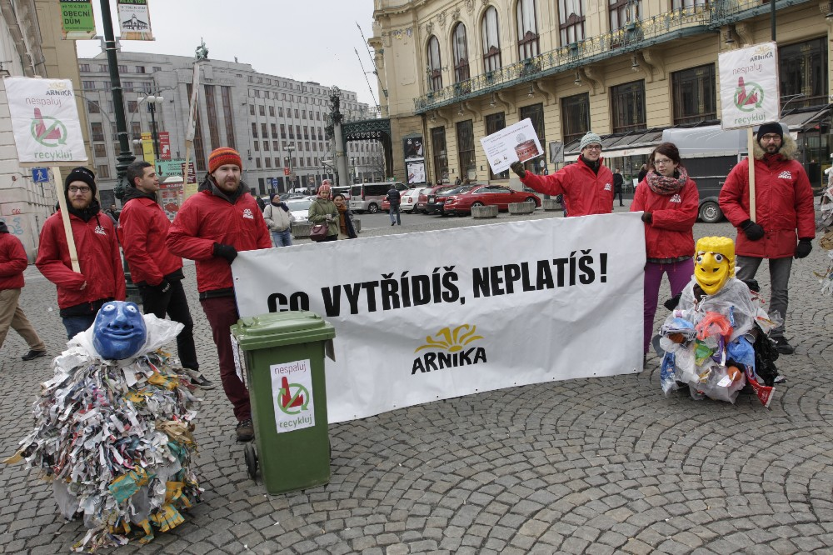
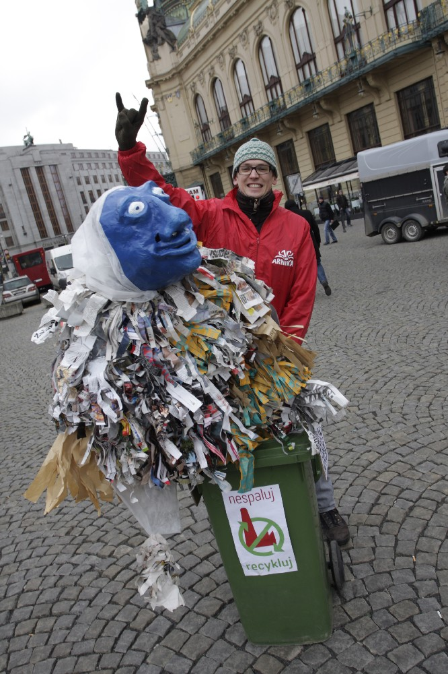
Projekty, kampaně
Kampaň na podporu vyšší recyklace, problém spaloven.

Slide 11
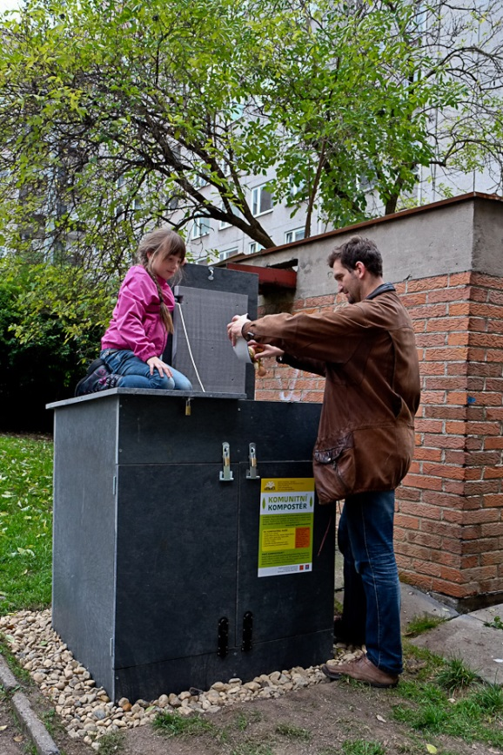
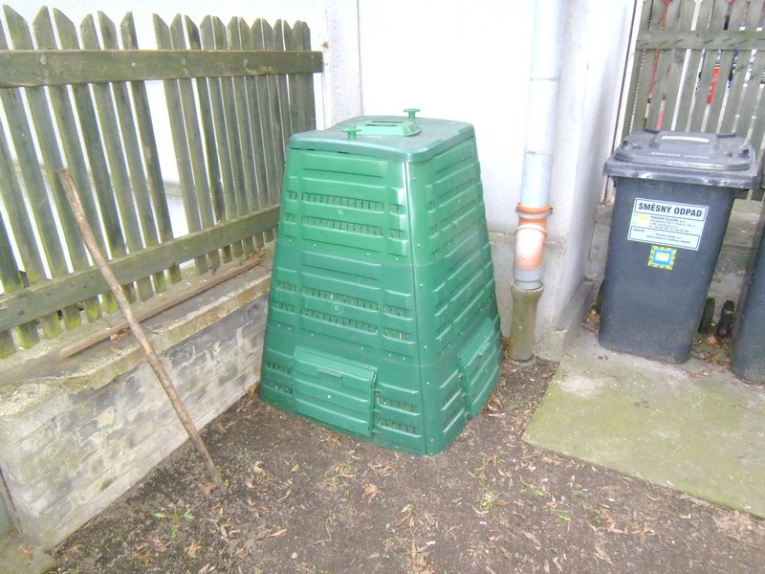
Projekty, kampaně
Arnika - Komunitní kompostování v Praze

Slide 12
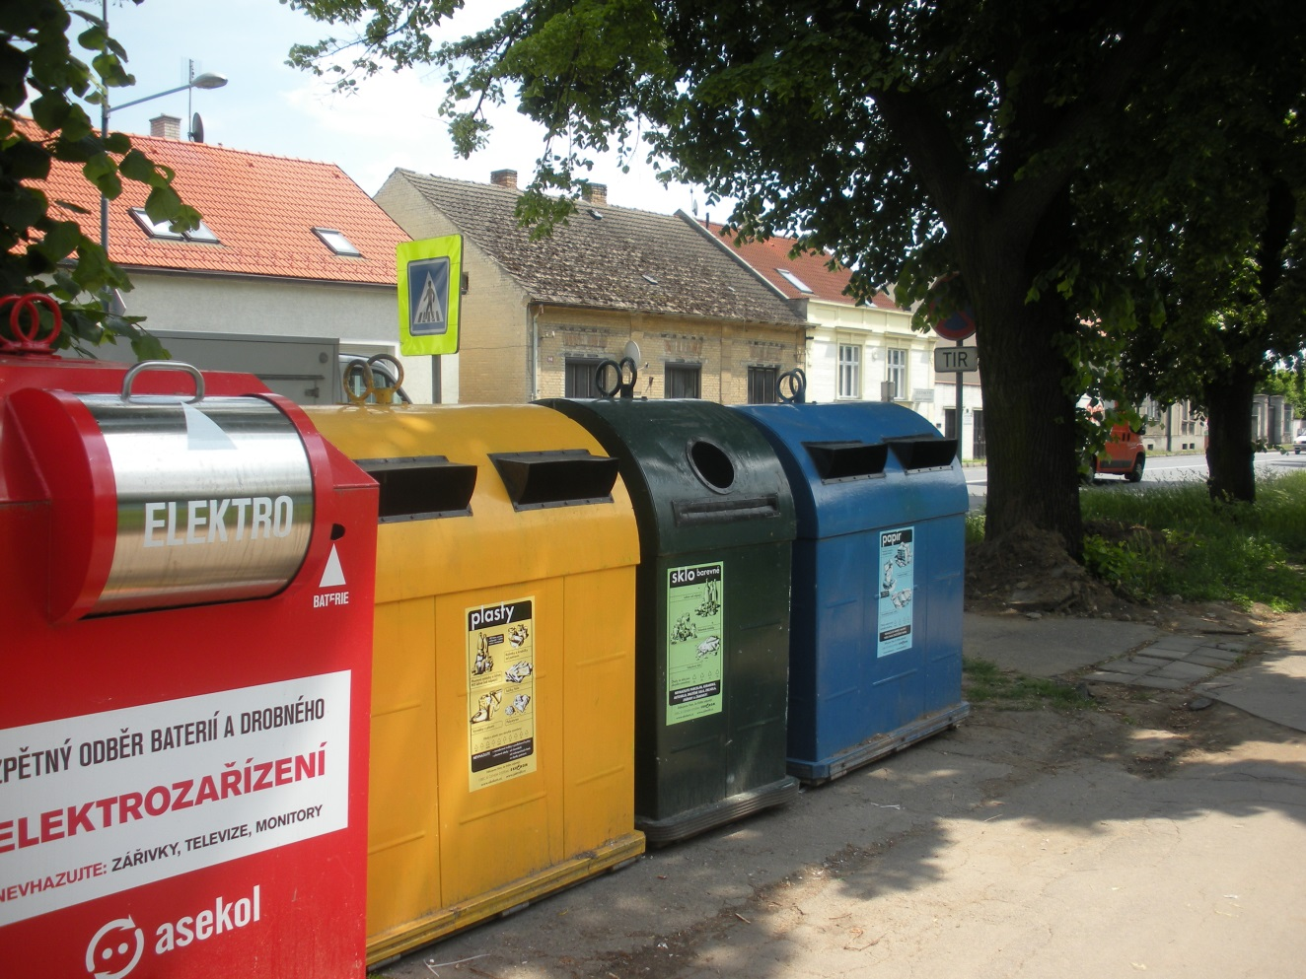
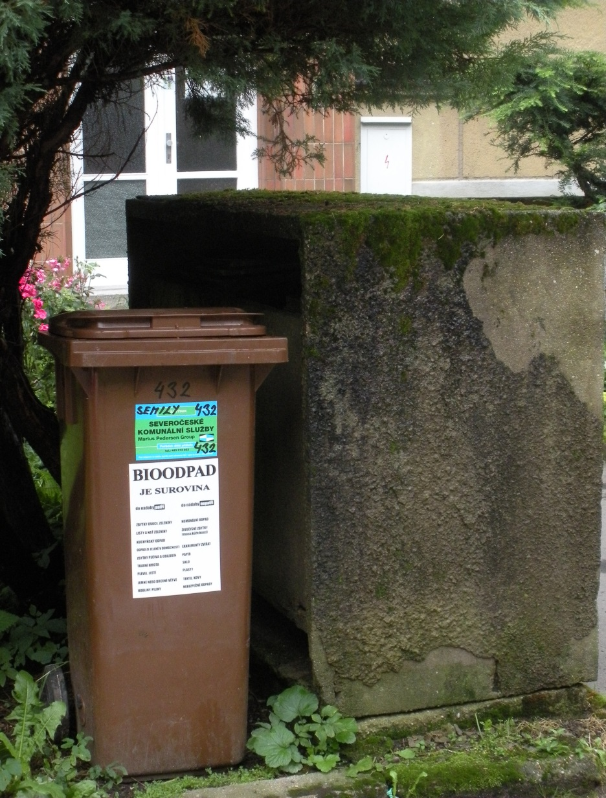
Projekty, kampaně
Arnika – Odpadové hospodářství měst a obcí

